Slide 1
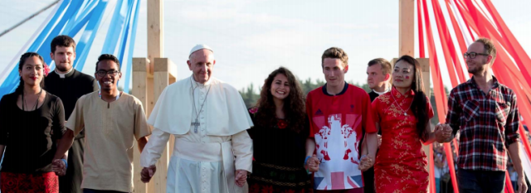
Sinodo dei giovani (roma - ottobre 2018)
"Christus vivit"
Sintesi dell’Esortazione Apostolica di Papa Francesco
(Santa Casa di Loreto - 25 marzo 2019)
Presentazione curata dal Prof. Francesco Cannizzaro
Specialista in Pedagogia, Bioetica e Sessuologia

Slide 2
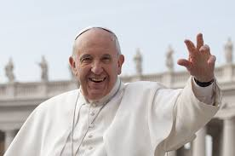
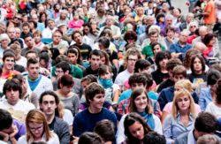
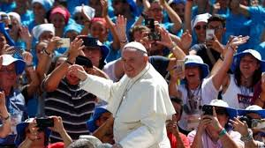
1. Che cosa dice la Parola di Dio sui giovani? 2. Gesù Cristo sempre giovane 3. Voi siete l’adesso di Dio 4. Il grande annuncio per tutti i giovani 5. Percorsi di gioventù 6. Giovani con radici 7. La pastorale dei giovani 8. La vocazione 9. Il discernimento
"Christus vivit"
Un documento in nove capitoli:

Slide 3
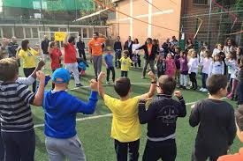
"Christus vivit"
1. Che cosa dice la Parola di Dio sui giovani?
«In un’epoca in cui i giovani contavano poco, alcuni testi mostrano che Dio guarda con altri occhi» . Figure di giovani dell’Antico Testamento: Giuseppe, Gedeone, Samuele, il re David, Salomone e Geremia, la giovanissima serva ebrea di Naaman e la giovane Rut.
«Notiamo che a Gesù non piaceva il fatto che gli adulti guardassero con disprezzo i più giovani o li tenessero al loro servizio in modo dispotico. Al contrario, chiedeva: “Chi tra voi è più grande diventi come il più giovane” (Lc 22,26). Per Lui, se qualcuno avesse meno anni non significava che valesse di meno».
«Non bisogna pentirsi di spendere la propria gioventù essendo buoni, aprendo il cuore al Signore, vivendo in un modo diverso» .

Slide 4
"Christus vivit"
2. Gesù Cristo sempre giovane (1)
Non dobbiamo pensare, scrive Francesco, che «Gesù fosse un adolescente solitario o un giovane che pensava a sé stesso. Il suo rapporto con la gente era quello di un giovane che condivideva tutta la vita di una famiglia ben integrata nel villaggio»
Gesù adolescente, «grazie alla fiducia dei suoi genitori… si muove con libertà e impara a camminare con tutti gli altri». Questi aspetti della vita di Gesù non dovrebbero essere ignorati nella pastorale giovanile, «per non creare progetti che isolino i giovani dalla famiglia e dal mondo, o che li trasformino in una minoranza selezionata e preservata da ogni contagio».
Servono invece «progetti che li rafforzino, li accompagnino e li proiettino verso l’incontro con gli altri, il servizio generoso, la missione».

Slide 5
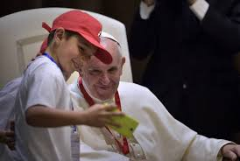
"Christus vivit"
2. Gesù Cristo sempre giovane (2)
Vicino «a Lui possiamo bere dalla vera sorgente, che mantiene vivi i nostri sogni, i nostri progetti, i nostri grandi ideali, e che ci lancia nell’annuncio della vita che vale la pena vivere» ; «Il Signore ci chiama ad accendere stelle nella notte di altri giovani».
«Chiediamo al Signore che liberi la Chiesa da coloro che vogliono invecchiarla, fissarla sul passato, frenarla, renderla immobile. Chiediamo anche che la liberi da un’altra tentazione: credere che è giovane perché cede a tutto ciò che il mondo le offre».
È giovane quando è sé stessa, quando riceve la forza sempre nuova della Parola di Dio, dell’Eucaristia, della presenza di Cristo e della forza del suo Spirito ogni giorno» .

Slide 6
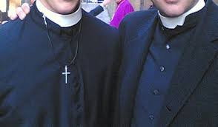
"Christus vivit"
2. Gesù Cristo sempre giovane (3)
«Bisogna che la Chiesa non sia troppo concentrata su sé stessa, ma che rifletta soprattutto Gesù Cristo. Questo comporta che riconosca con umiltà che alcune cose concrete devono cambiare» .
Nell’Esortazione si riconosce che ci sono giovani i quali sentono la presenza della Chiesa «come fastidiosa e perfino irritante». Un atteggiamento che affonda le radici «anche in ragioni serie e rispettabili: gli scandali sessuali ed economici; l’impreparazione dei ministri ordinati che non sanno intercettare adeguatamente la sensibilità dei giovani;… il ruolo passivo assegnato ai giovani all’interno della comunità cristiana; la fatica della Chiesa di rendere ragione delle proprie posizioni dottrinali ed etiche di fronte alla società».

Slide 7
"Christus vivit"
2. Gesù Cristo sempre giovane (4)
Ci sono giovani che «chiedono una Chiesa che ascolti di più, che non stia continuamente a condannare il mondo. Non vogliono vedere una Chiesa silenziosa e timida, ma nemmeno sempre in guerra per due o tre temi che la ossessionano.
Una Chiesa «viva può reagire prestando attenzione alle legittime rivendicazioni delle donne», pur «non essendo d’accordo con tutto ciò che propongono alcuni gruppi femministi» .
Per Maria «le difficoltà non erano un motivo per dire “no”» e così mettendosi in gioco è diventata «l’influencer di Dio». Il cuore della Chiesa è anche pieno di giovani santi: san Sebastiano, san Francesco d’Assisi, santa Giovanna d’Arco, il beato martire Andrew Phû Yên, santa Kateri Tekakwitha, san Domenico Savio, santa Teresa del Gesù Bambino, il beato Ceferino Namuncurá, il beato Isidoro Bakanja, il beato Pier Giorgio Frassati, il beato Marcel Callo, la giovane beata Chiara Badano.

Slide 8
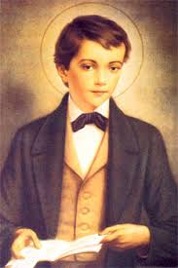
"Christus vivit"
3. Voi siete l’adesso di Dio (1)
Non possiamo limitarci a dire che «i giovani sono il futuro del mondo: sono il presente, lo stanno arricchendo con il loro contributo» . Per questo bisogna ascoltarli anche se «prevale talora la tendenza a fornire risposte preconfezionate e ricette pronte, senza lasciar emergere le domande giovanili nella loro novità e coglierne la provocazione».
«Oggi noi adulti corriamo il rischio di fare una lista di disastri, di difetti della gioventù del nostro tempo… Quale sarebbe il risultato di questo atteggiamento? Una distanza sempre maggiore» .
Chi è chiamato a essere padre, pastore e guida dei giovani dovrebbe sapere « individuare percorsi dove altri vedono solo muri, è il saper riconoscere possibilità dove altri vedono solo pericoli. Il cuore di ogni giovane deve pertanto essere considerato “terra sacra”». Francesco invita inoltre a non generalizzare, perché «esiste una pluralità di mondi giovanili» .

Slide 9
"Christus vivit"
3. Voi siete l’adesso di Dio (2)
Il Papa, ricorda i giovani che vivono in contesti di guerra, quelli sfruttati e vittime di rapimenti, criminalità organizzata, tratta di esseri umani, schiavitù e sfruttamento sessuale, stupri. E anche quelli che vivono perpetrando crimini e violenze . «Molti giovani sono ideologizzati, strumentalizzati e usati, diventano così facile preda di proposte disumanizzanti e dei piani distruttivi elaborati da gruppi politici o poteri economici».
Francesco cita adolescenti e giovani che «restano incinte e la piaga dell’aborto, così come la diffusione dell’HIV, le diverse forme di dipendenza (droghe, azzardo, pornografia, ecc.) e la situazione dei bambini e ragazzi di strada», situazioni rese doppiamente dolorose e difficili per le donne.
«Non possiamo essere una Chiesa che non piange di fronte a questi drammi dei suoi figli giovani. Non dobbiamo mai farci l’abitudine… Il Papa invita i giovani a imparare a piangere per i coetanei che stanno peggio di loro.

Slide 10
"Christus vivit"
3. Voi siete l’adesso di Dio (3)
In molti Paesi poveri, l’aiuto economico di alcuni Paesi più ricchi o di alcuni organismi internazionali è solitamente vincolato all’accettazione di proposte occidentali in materia di sessualità, matrimonio, vita o giustizia sociale. Questa colonizzazione ideologica danneggia in modo particolare i giovani».
Il Papa mette in guardia anche dalla cultura di oggi che presenta il modello giovanile di bellezza e usa i corpi giovani nella pubblicità: «non è un elogio rivolto ai giovani. Significa soltanto che gli adulti vogliono rubare la gioventù per sé stessi».
Accennando a «desideri, ferite e ricerche», Francesco parla della sessualità: «in un mondo che enfatizza esclusivamente la sessualità, è difficile mantenere una buona relazione col proprio corpo e vivere serenamente le relazioni affettive».
Anche per questo la morale sessuale è spesso causa di «incomprensione e di allontanamento dalla Chiesa» percepita «come uno spazio di giudizio e di condanna», nonostante vi siano giovani che si vogliono confrontare su questi temi.

Slide 11
"Christus vivit"
3. Voi siete l’adesso di Dio (4)
L’«ambiente digitale» ha creato «un nuovo modo di comunicare» . Ma «è anche un territorio di solitudine, manipolazione, sfruttamento e violenza. I media digitali possono esporre al rischio di dipendenza, di isolamento e di progressiva perdita di contatto con la realtà concreta...
Nuove forme di violenza si diffondono attraverso i social media, ad esempio il cyberbullismo; il web è anche un canale di diffusione della pornografia e di sfruttamento delle persone a scopo sessuale o tramite il gioco d’azzardo».
Non si deve dimenticare che nel mondo digitale «operano giganteschi interessi economici», capaci di creare «meccanismi di manipolazione delle coscienze e del processo democratico». Ci sono circuiti chiusi che «facilitano la diffusione di informazioni e notizie false, fomentando pregiudizi e odio... Il fenomeno riguarda anche la Chiesa e i suoi pastori».

Slide 12
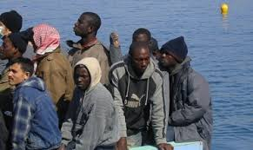
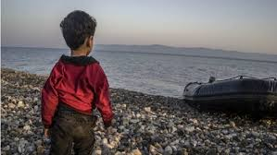
"Christus vivit"
3. Voi siete l’adesso di Dio (5)
«I migranti come paradigma del nostro tempo», e ricorda i tanti giovani coinvolti nelle migrazioni. «La preoccupazione della Chiesa riguarda in particolare coloro che fuggono dalla guerra, dalla violenza, dalla persecuzione politica o religiosa, dai disastri naturali dovuti anche ai cambiamenti climatici e dalla povertà estrema».
Altri migranti sono «attirati dalla cultura occidentale, nutrendo talvolta aspettative irrealistiche che li espongono a pesanti delusioni. Trafficanti senza scrupolo, spesso legati ai cartelli della droga e delle armi, sfruttano la debolezza dei migranti
Si diffonde così «una mentalità xenofoba, di chiusura e di ripiegamento su se stessi, a cui occorre reagire con decisione». Francesco chiede: «in particolare ai giovani di non cadere nelle reti di coloro che vogliono metterli contro altri giovani che arrivano nei loro Paesi, descrivendoli come soggetti pericolosi».

Slide 13
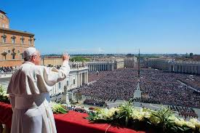
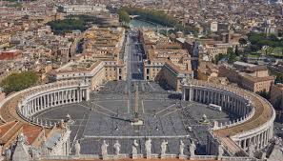
"Christus vivit"
3. Voi siete l’adesso di Dio (6)
Il Papa parla anche degli abusi sui minori, fa proprio l’impegno del Sinodo per l’adozione di rigorose misure di prevenzione ed esprime gratitudine «verso coloro che hanno il coraggio di denunciare il male subìto».
Chiede ai giovani, se vedono un sacerdote a rischio perché ha imboccato la strada sbagliata, di avere il coraggio di ricordargli il suo impegno verso Dio e verso il suo popolo. la Chiesa non ricorre ad alcuna chirurgia estetica, «non ha paura di mostrare i peccati dei suoi membri». «Ricordiamoci però che non si abbandona la Madre quando è ferita».

Slide 14
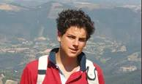
"Christus vivit"
3. Voi siete l’adesso di Dio (7)
Francesco ricorda ai giovani che «c’è una via d’uscita» in tutte le situazioni buie e dolorose. Ricorda la buona notizia donata il mattino della Risurrezione. E spiega che anche se il mondo digitale può esporre a tanti rischi, ci sono giovani che sanno essere creativi e geniali in questi ambiti.
Come il Venerabile Carlo Acutis, che «ha saputo usare le nuove tecniche di comunicazione per trasmettere il Vangelo», non è caduto nella trappola e diceva: «Tutti nascono come originali, ma molti muoiono come fotocopie». «Non lasciare che ti succeda questo», avverte il Papa. «Non lasciare che ti rubino la speranza e la gioia, che ti narcotizzino per usarti come schiavo dei loro interessi», cerca la grande meta della santità.
«Se sei giovane di età, ma ti senti debole, stanco o deluso, chiedi a Gesù di rinnovarti». Ma ricordando sempre che «è molto difficile lottare contro… le insidie e tentazioni del demonio e del mondo egoista se siamo isolati» , serve infatti una vita comunitaria.

Slide 15
"Christus vivit"
4. Il grande annuncio per tutti i giovani (1)
A tutti i giovani il Papa annuncia tre grandi verità. Un «Dio che è amore» e dunque «Dio ti ama, non dubitarne mai». E’ il suo è un amore che «sa più di risalite che di cadute, di riconciliazione che di proibizione, di dare nuova opportunità che di condannare, di futuro che di passato».
La seconda verità è che «Cristo ti salva». «Non dimenticare mai che Egli perdona settanta volte sette». Gesù ci ama e ci salva perché «solo quello che si ama può essere salvato. Solo quello che si abbraccia può essere trasformato.
La terza verità è che «Egli vive!». «Occorre ricordarlo… perché corriamo il rischio di prendere Gesù Cristo solo come un buon esempio del passato, come un ricordo, come qualcuno che ci ha salvato duemila anni fa. Questo non ci servirebbe a nulla, ci lascerebbe uguali a prima, non ci libererebbe».
Se «Egli vive, questo è una garanzia che il bene può farsi strada nella nostra vita…. Allora possiamo smettere di lamentarci e guardare avanti, perché con Lui si può sempre guardare avanti». n queste verità compare il Padre e compare Gesù. E dove ci sono loro, c’è anche lo Spirito Santo. «Invoca ogni giorno lo Spirito Santo… Non perdi nulla ed Egli può cambiare la tua vita, può illuminarla e darle una rotta migliore. Non ti mutila, non ti toglie niente, anzi, ti aiuta a trovare ciò di cui hai bisogno nel modo migliore».

Slide 16
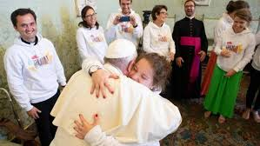
"Christus vivit"
5. Percorsi di gioventù (1)
«L’amore di Dio e il nostro rapporto con Cristo vivo non ci impediscono di sognare, non ci chiedono di restringere i nostri orizzonti. Al contrario, questo amore ci sprona, ci stimola, ci proietta verso una vita migliore e più bella. La parola “inquietudine” riassume molte delle aspirazioni dei cuori dei giovani». La giovinezza non può restare un «tempo sospeso», perché «è l’età delle scelte» in ambito professionale, sociale, politico e anche nella scelta del partner o nell’avere i primi figli.
L’ansia «può diventare una grande nemica quando ci porta ad arrenderci perché scopriamo che i risultati non sono immediati. I sogni più belli si conquistano con speranza, pazienza e impegno, rinunciando alla fretta. Nello stesso tempo, non bisogna bloccarsi per insicurezza, non bisogna avere paura di rischiare e di commettere errori».
Francesco invita i giovani a non osservare la vita dal balcone, a non passare la vita davanti a uno schermo, a non ridursi a veicoli abbandonati e a non guardare il mondo da turisti: «Fatevi sentire! Scacciate le paure che vi paralizzano… vivete!»

Slide 17
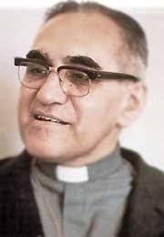
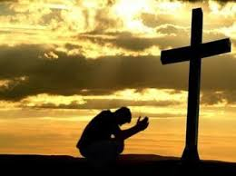
"Christus vivit"
5. Percorsi di gioventù (2)
«Non conoscerai la vera pienezza dell’essere giovane, se… non vivi l’amicizia con Gesù». L’amicizia con lui è indissolubile perché non ci abbandona e così come con l’amico «parliamo, condividiamo anche le cose più segrete, con Gesù pure conversiamo»: pregando «facciamo il suo gioco, gli facciamo spazio perché Egli possa agire e possa entrare e possa vincere».
Sant'Oscar Romero diceva: «Il cristianesimo non è un insieme di verità in cui occorre credere, di leggi da osservare, di divieti. Così risulta ripugnante. Il cristianesimo è una Persona che mi ha amato così tanto da reclamare il mio amore. Il cristianesimo è Cristo».
Il Papa indica l’importanza di cercare «uno sviluppo spirituale», di «cercare il Signore e custodire la sua Parola», di mantenere «la “connessione” con Gesù… perché non crescerai nella felicità e nella santità solo con le tue forze e la tua mente».

Slide 18
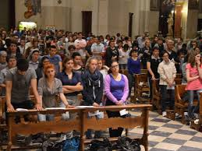
"Christus vivit"
5. Percorsi di gioventù (3)
« E’ sempre meglio vivere la fede insieme ed esprimere il nostro amore in una vita comunitaria», superando «la tentazione di chiuderci in noi stessi, nei nostri problemi, nei sentimenti feriti, nelle lamentele e nelle comodità». Dio «ama la gioia dei giovani e li invita soprattutto a quell’allegria che si vive nella comunione fraterna».
Il Papa parla poi dei «giovani impegnati», affermando che possono a volte correre «il rischio di chiudersi in piccoli gruppi... Sentono di vivere l’amore fraterno, ma forse il loro gruppo è diventato un semplice prolungamento del loro io. Questo fa dimenticare che la vocazione laicale è prima di tutto la carità nella famiglia e la carità sociale o politica».
Francesco propone «ai giovani di andare oltre i gruppi di amici e costruire l’amicizia sociale, cercare il bene comune. L’inimicizia sociale distrugge. Un paese si distrugge per l’inimicizia. Il mondo si distrugge per l’inimicizia. E l’inimicizia più grande è la guerra. Oggigiorno vediamo che il mondo si sta distruggendo per la guerra. Perché sono incapaci di sedersi e parlare».

Slide 19
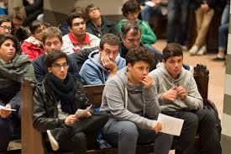
"Christus vivit"
5. Percorsi di gioventù (4)
«L’impegno sociale e il contatto diretto con i poveri restano una occasione fondamentale di scoperta o approfondimento della fede e di discernimento della propria vocazione» . Il Papa cita l’esempio positivo dei giovani di parrocchie, gruppi e movimenti che «hanno l’abitudine di andare a fare compagnia agli anziani e agli ammalati, o di visitare i quartieri poveri».
Mentre «altri giovani partecipano a programmi sociali. Gli universitari possono unirsi in modalità interdisciplinare per applicare le loro conoscenze alla risoluzione di problemi sociali, e in questo compito possono lavorare fianco a fianco con giovani di altre Chiese o di altre religioni».
I giovani sono chiamati ad essere «missionari coraggiosi», testimoniando ovunque il Vangelo con la propria vita, il che non significa «parlare della verità, ma viverla» . La parola, però, non deve essere messa a tacere: «Siate capaci di andare controcorrente e sappiate condividere Gesù, comunicate la fede che Lui vi ha donato».

Slide 20
"Christus vivit"
6. Giovani con radici (1)
Francesco dice che gli fa male «vedere che alcuni propongono ai giovani di costruire un futuro senza radici, come se il mondo iniziasse adesso». Diffidate di chi vi dice di ignorare la storia, di non fare tesoro dell’esperienza degli anziani.
« Quella persona ha bisogno che siate vuoti, sradicati, diffidenti di tutto, perché possiate fidarvi solo delle sue promesse e sottomettervi ai suoi piani. È così che funzionano le ideologie di diversi colori, che distruggono (o de-costruiscono) tutto ciò che è diverso e in questo modo possono dominare senza opposizioni».
I manipolatori usano anche l’adorazione della giovinezza: «Il corpo giovane diventa il simbolo di questo nuovo culto, quindi tutto ciò che ha a che fare con quel corpo è idolatrato e desiderato senza limiti, e ciò che non è giovane è guardato con disprezzo. Questa però è un’arma che finisce per degradare prima di tutto i giovani».
Cari giovani, non permettete che usino la vostra giovinezza per favorire una vita superficiale
«che confonde la bellezza con l’apparenza» perché c’è una bellezza nel lavoratore che torna a casa sporco dal lavoro, nella moglie anziana che si prende cura del marito malato, nella fedeltà di coppie che si amano nell’autunno della vita.

Slide 21
"Christus vivit"
6. Giovani con radici (2)
Oggi invece si promuove «una spiritualità senza Dio, un’affettività senza comunità e senza impegno verso chi soffre, una paura dei poveri visti come soggetti pericolosi, e una serie di offerte che pretendono di farvi credere in un futuro paradisiaco che sarà sempre rimandato più in là»
Non lasciarsi dominare dalla ideologia che porta ad «autentiche forme di colonizzazione culturale» che sradica i giovani dalle appartenenze culturali e religiose da cui provengono e tende ad omogeneizzarli trasformandoli in soggetti «manipolabili fatti in serie».
Fondamentale è il «tuo rapporto con gli anziani», che aiutano i giovani a scoprire la ricchezza viva del passato, facendone memoria. «La Parola di Dio raccomanda di non perdere il contatto con gli anziani, per poter raccogliere la loro esperienza».
«Al mondo non è mai servita né servirà mai la rottura tra generazioni… È la menzogna che vuol farti credere che solo ciò che è nuovo è buono e bello».

Slide 22
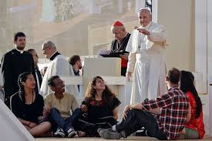
"Christus vivit"
7. La pastorale dei giovani (1)
«i giovani, nelle strutture consuete, spesso non trovano risposte alle loro inquietudini, alle loro esigenze, alle loro problematiche e alle loro ferite».
I giovani stessi «sono attori della pastorale giovanile, accompagnati e guidati, ma liberi di trovare strade sempre nuove con creatività e audacia». Bisogna «fare ricorso all’astuzia, all’ingegno e alla conoscenza che i giovani stessi hanno della sensibilità, del linguaggio e delle problematiche degli altri giovani».
La pastorale giovanile ha bisogno di flessibilità, e bisogna «invitare i giovani ad avvenimenti che ogni tanto offrano loro un luogo dove non solo ricevano una formazione, ma che permetta loro anche di condividere la vita, festeggiare, cantare, ascoltare testimonianze concrete e sperimentare l’incontro comunitario con il Dio vivente».
La pastorale giovanile non può che essere sinodale, cioè capace di dar forma a un «camminare insieme» e comporta due grandi linee di azione: la prima è la ricerca, la seconda è la crescita.

Slide 23
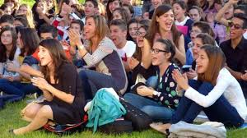
"Christus vivit"
7. La pastorale dei giovani (2)
Va privilegiato «il linguaggio della vicinanza, il linguaggio dell’amore disinteressato, relazionale, esistenziale, che tocca il cuore», avvicinandosi ai giovani «con la grammatica dell’amore, non con il proselitismo».
Se qualsiasi progetto formativo «deve certamente includere una formazione dottrinale e morale» è altrettanto importante «che sia centrato» sul kerygma, cioè «l’esperienza fondante dell’incontro con Dio attraverso Cristo morto e risorto» e sulla crescita «nell’amore fraterno, nella vita comunitaria, nel servizio».
Le istituzioni della Chiesa diventino dunque «ambienti adeguati», sviluppando «capacità di accoglienza»: «Nelle nostre istituzioni dobbiamo offrire ai giovani luoghi appropriati, che essi possano gestire a loro piacimento e dove possano entrare e uscire liberamente.

Slide 24
"Christus vivit"
7. La pastorale dei giovani (3)
La scuola ha «urgente bisogno di autocritica». E ricorda che «ci sono alcune scuole cattoliche che sembrano essere organizzate solo per conservare l’esistente... La scuola trasformata in un “bunker” che protegge dagli errori “di fuori” è l’espressione caricaturale di questa tendenza».
Quando i giovani escono, avvertono «un’insormontabile discrepanza tra ciò che hanno loro insegnato e il mondo in cui si trovano a vivere». Mentre «una delle gioie più grandi di un educatore consiste nel vedere un allievo che si costituisce come una persona forte, integrata, protagonista e capace di dare».
Non si può separare la formazione spirituale dalla formazione culturale: Tra gli «ambiti di sviluppo pastorale», il Papa indica le «espressioni artistiche», la «pratica sportiva», e l’impegno per la salvaguardia del creato.
Serve «una pastorale giovanile popolare», «più ampia e flessibile, che stimoli, nei diversi luoghi in cui si muovono concretamente i giovani, quelle guide naturali e quei carismi che lo Spirito Santo ha già seminato tra loro. Si tratta prima di tutto di non porre tanti ostacoli, norme, controlli e inquadramenti obbligatori a quei giovani credenti che sono leader naturali nei quartieri e nei diversi ambienti. Dobbiamo limitarci ad accompagnarli e stimolarli».

Slide 25
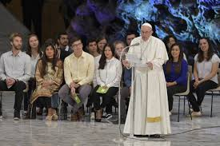
"Christus vivit"
7. La pastorale dei giovani (4)
Essere «una Chiesa con le porte aperte», e «non è nemmeno necessario che uno accetti completamente tutti gli insegnamenti della Chiesa per poter partecipare ad alcuni dei nostri spazi dedicati ai giovani»: «deve esserci spazio anche per tutti quelli che hanno altre visioni della vita, professano altre fedi o si dichiarano estranei all’orizzonte religioso».
«Sempre missionari». Perché i giovani diventino missionari non occorre fare «un lungo percorso»: «Un giovane che va in pellegrinaggio per chiedere aiuto alla Madonna e invita un amico o un compagno ad accompagnarlo, con questo semplice gesto sta compiendo una preziosa azione missionaria» .
La pastorale giovanile «deve essere sempre una pastorale missionaria». E i giovani hanno bisogno di essere rispettati nella loro libertà, «ma hanno bisogno anche di essere accompagnati» da parte degli adulti, a cominciare dalla famiglia e quindi dalla comunità:

Slide 26
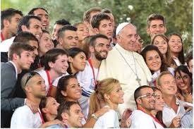
"Christus vivit"
7. La pastorale dei giovani (5)
Si avverte la carenza di persone esperte e dedicata all’accompagnamento e «alcune giovani donne percepiscono una mancanza di figure di riferimento femminili all’interno della Chiesa» .
I giovani stessi «ci hanno descritto» le caratteristiche che sperano di trovare in chi li accompagna: «essere un cristiano fedele impegnato nella Chiesa e nel mondo; una continua ricerca verso la santità; non giudicare, bensì prendersi cura; ascoltare attivamente i bisogni dei giovani; rispondere con gentilezza; avere consapevolezza di sé; saper riconoscere i propri limiti; conoscere le gioie e i dolori della vita spirituale.
Una qualità di primaria importanza è il saper riconoscersi umani e capaci di compiere errori: non perfetti, ma peccatori perdonati». Devono saper «camminare insieme» ai giovani rispettando la loro libertà.

Slide 27
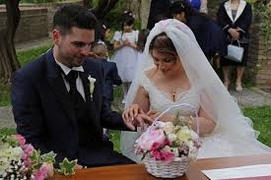
"Christus vivit"
8. La vocazione (1)
La vocazione è una chiamata al servizio missionario verso gli altri, «Perché la nostra vita sulla terra raggiunge la sua pienezza quando si trasforma in offerta». Non si tratta di inventarsi, di creare sé stessi dal nulla, ma di scoprirsi alla luce di Dio e far fiorire il proprio essere. E «questo “essere per gli altri” nella vita di ogni giovane è normalmente collegato a due questioni fondamentali: la formazione di una nuova famiglia e il lavoro».
Per quanto riguarda «l’amore e la famiglia», il Papa scrive che «i giovani sentono fortemente la chiamata all’amore e sognano di incontrare la persona giusta con cui formare una famiglia», e il sacramento del matrimonio «avvolge questo amore con la grazia di Dio, lo radica in Dio stesso».
Dio ci ha creati sessuati, Egli stesso ha creato la sessualità, che è un suo dono, e dunque «niente tabù». È un dono che il Signore di dà e «ha due scopi: amarsi e generare vita. È una passione... Il vero amore è appassionato».

Slide 28
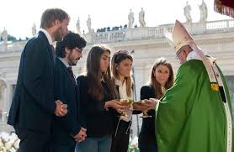
"Christus vivit"
8. La vocazione (2)
Nonostante tutte le difficoltà, «Voglio dirvi… che vale la pena scommettere sulla famiglia e che in essa troverete gli stimoli migliori per maturare e le gioie più belle da condividere. Non lasciate che vi rubino la possibilità di amare sul serio». «Credere che nulla può essere definitivo è un inganno e una menzogna… vi chiedo di essere rivoluzionari, vi chiedo di andare controcorrente».
«Invito i giovani a non aspettarsi di vivere senza lavorare, dipendendo dall’aiuto degli altri. Questo non va bene, perché «il lavoro è una necessità, è parte del senso della vita su questa terra, via di maturazione, di sviluppo umano e di realizzazione personale. In questo senso, aiutare i poveri con il denaro dev’essere sempre un rimedio provvisorio per fare fronte a delle emergenze».
La disoccupazione giovanile: «È una questione… che la politica deve considerare come una problematica prioritaria, in particolare oggi che la velocità degli sviluppi tecnologici, insieme all’ossessione per la riduzione del costo del lavoro, può portare rapidamente a sostituire innumerevoli posti di lavoro con macchinari»

Slide 29
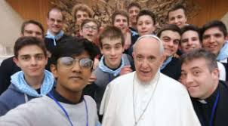
"Christus vivit"
8. La vocazione (3)
E ai giovani dice: «È vero che non puoi vivere senza lavorare e che a volte dovrai accettare quello che trovi, ma non rinunciare mai ai tuoi sogni, non seppellire mai definitivamente una vocazione, non darti mai per vinto».
Francesco conclude questo capitolo parlando delle «vocazioni a una consacrazione speciale». «Nel discernimento di una vocazione non si deve escludere la possibilità di consacrarsi a Dio... Perché escluderlo? Abbi la certezza che, se riconosci una chiamata di Dio e la segui, ciò sarà la cosa che darà pienezza alla tua vita».

Slide 30
"Christus vivit"
9. Il discernimento (1)
«Senza la sapienza del discernimento possiamo trasformarci facilmente in burattini alla mercé delle tendenze del momento» . «Un’espressione del discernimento è l’impegno per riconoscere la propria vocazione.
È un compito che richiede spazi di solitudine e di silenzio, perché si tratta di una decisione molto personale che nessun altro può prendere al nostro posto». «Il regalo della vocazione sarà senza dubbio un regalo esigente. I regali di Dio sono interattivi e per goderli bisogna mettersi molto in gioco, bisogna rischiare».
A chi aiuta i giovani nel discernimento sono richieste tre sensibilità:
La prima è l’attenzione alla persona: «si tratta di ascoltare l’altro che ci sta dando sé stesso nelle sue parole».
La seconda consiste nel discernere, cioè «si tratta di cogliere il punto giusto in cui si discerne la grazia dalla tentazione».
La terza consiste «nell’ascoltare gli impulsi che l’altro sperimenta “in avanti”. È l’ascolto profondo di “dove vuole andare veramente l’altro”». Quando uno ascolta l’altro in questo modo, «a un certo punto deve scomparire per lasciare che segua la strada che ha scoperto. Scomparire come scompare il Signore dalla vista dei suoi discepoli».

Slide 31
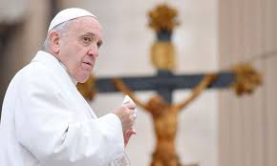
"Christus vivit"
9. Il discernimento (2)
Dobbiamo «suscitare e accompagnare processi, non imporre percorsi. E si tratta di processi di persone che sono sempre uniche e libere. Per questo è difficile costruire ricettari».
L’Esortazione si conclude con «un desiderio» di Papa Francesco:
«Cari giovani, sarò felice nel vedervi correre più velocemente di chi è lento e timoroso. Correte attratti da quel Volto tanto amato, che adoriamo nella santa Eucaristia e riconosciamo nella carne del fratello sofferente… La Chiesa ha bisogno del vostro slancio, delle vostre intuizioni, della vostra fede… E quando arriverete dove noi non siamo ancora giunti, abbiate la pazienza di aspettarci».

Slide 32
"Christus vivit"
FINE

